Slide 1
Singleton

Slide 2

Propósito
O Singleton é um padrão de projeto criacional que permite a você garantir que uma classe tenha apenas uma instância, enquanto provê um ponto de acesso global para essa instância.

Slide 3
Problema
O padrão Singleton resolve dois problemas de uma só vez, violando o princípio de responsabilidade única:
1- Garantir que uma classe tenha apenas uma única instância. Por que alguém iria querer controlar quantas instâncias uma classe tem? A razão mais comum para isso é para controlar o acesso a algum recurso compartilhado por exemplo, uma base de dados ou um arquivo.

Slide 4
Problema
Funciona assim: imagine que você criou um objeto, mas depois de um tempo você decidiu criar um novo. Ao invés de receber um objeto fresco, você obterá um que já foi criado.
Observe que esse comportamento é impossível implementar com um construtor regular uma vez que uma chamada do construtor deve sempre retornar um novo objeto por design.

Slide 5
Problema
2- Fornece um ponto de acesso global para aquela instância. Se lembra daquelas variáveis globais que você (tá bom, eu) usou para guardar alguns objetos essenciais? Embora sejam muito úteis, elas também são muito inseguras uma vez que qualquer código pode potencialmente sobrescrever os conteúdos daquelas variáveis e quebrar a aplicação.

Slide 6
Problema
Assim como uma variável global, o padrão Singleton permite que você acesse algum objeto de qualquer lugar no programa. Contudo, ele também protege aquela instância de ser sobrescrita por outro código.
Há outro lado para esse problema: você não quer que o código que resolve o problema #1 fique espalhado por todo seu programa. É muito melhor tê-lo dentro de uma classe, especialmente se o resto do seu código já depende dela.

Slide 7
Problema
Hoje em dia, o padrão Singleton se tornou tão popular que as pessoas podem chamar algo de singleton mesmo se ele resolve apenas um dos problemas listados.

Slide 8
Solução
Todas as implementações do Singleton tem esses dois passos em comum:
Fazer o construtor padrão privado, para prevenir que outros objetos usem o operador new com a classe singleton.

Slide 9
Solução
Criar um método estático de criação que age como um construtor. Esse método chama o construtor privado por debaixo dos panos para criar um objeto e o salva em um campo estático. Todas as chamadas seguintes para esse método retornam o objeto em cache.
Se o seu código tem acesso à classe singleton, então ele será capaz de chamar o método estático da singleton. Então sempre que aquele método é chamado, o mesmo objeto é retornado.

Slide 10
Solução
O governo é um excelente exemplo de um padrão Singleton. Um país pode ter apenas um governo oficial. Independentemente das identidades pessoais dos indivíduos que formam governos, o título, “O Governo de X”, é um ponto de acesso global que identifica o grupo de pessoas no command.

Slide 11
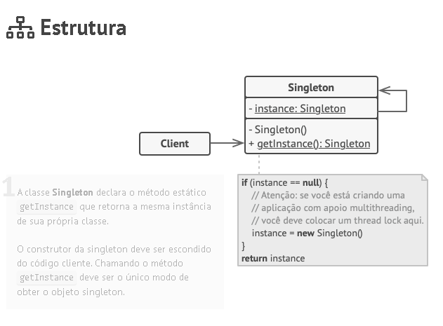
Solução

Slide 12
Aplicabilidade
Utilize o padrão Singleton quando uma classe em seu programa deve ter apenas uma instância disponível para todos seus clientes; por exemplo, um objeto de base de dados único compartilhado por diferentes partes do programa.
O padrão Singleton desabilita todos os outros meios de criar objetos de uma classe exceto pelo método especial de criação. Esse método tanto cria um novo objeto ou retorna um objeto existente se ele já tenha sido criado.

Slide 13
Aplicabilidade
Utilize o padrão Singleton quando você precisa de um controle mais estrito sobre as variáveis globais.
Ao contrário das variáveis globais, o padrão Singleton garante que há apenas uma instância de uma classe. Nada, a não ser a própria classe singleton, pode substituir a instância salva em cache.
Observe que você sempre pode ajustar essa limitação e permitir a criação de qualquer número de instâncias singleton. O único pedaço de código que requer mudanças é o corpo do método getInstance.

Slide 14
Como implementar
1- Adicione um campo privado estático na classe para o armazenamento da instância singleton.
2- Declare um método de criação público estático para obter a instância singleton.
3- Implemente a “inicialização preguiçosa” dentro do método estático. Ela deve criar um novo objeto na sua primeira chamada e colocá-lo no campo estático. O método deve sempre retornar aquela instância em todas as chamadas subsequentes.

Slide 15
Como implementar
4- Faça o construtor da classe ser privado. O método estático da classe vai ainda ser capaz de chamar o construtor, mas não os demais objetos.
5- Vá para o código cliente e substitua todas as chamadas diretas para o construtor do singleton com chamadas para seu método de criação estático.

Slide 16
Prós
Você pode ter certeza que uma classe só terá uma única instância.
Você ganha um ponto de acesso global para aquela instância.
O objeto singleton é inicializado somente quando for pedido pela primeira vez.

Slide 17
Contras
Viola o princípio de responsabilidade única. O padrão resolve dois problemas de uma só vez.
O padrão Singleton pode mascarar um design ruim, por exemplo, quando os componentes do programa sabem muito sobre cada um.
O padrão requer tratamento especial em um ambiente multithreaded para que múltiplas threads não possam criar um objeto singleton várias vezes.

Slide 18
Contras
Pode ser difícil realizar testes unitários do código cliente do Singleton porque muitos frameworks de teste dependem de herança quando produzem objetos simulados. Já que o construtor da classe singleton é privado e sobrescrever métodos estáticos é impossível na maioria das linguagem, você terá que pensar em uma maneira criativa de simular o singleton. Ou apenas não escreva os testes. Ou não use o padrão Singleton.

Slide 19
Exemplos de Uso de Singleton
Classe para impressora Fiscaç em Aplicações PDV
Arquivo de Configuração a ser utilizado por todo sistema.

Slide 20
As anotações são usadas para fornecer informações suplementares sobre um programa.
As anotações começam com ' @ '.
As anotações não alteram a ação de um programa compilado.
As anotações ajudam a associar metadados (informações) aos elementos do programa, ou seja, variáveis ​​de instância, construtores, métodos, classes, etc.
As anotações não são puros comentários, pois podem alterar a maneira como um programa é tratado pelo compilador

Slide 21
A anotação @Override informa ao compilador que o elemento deve substituir um elemento declarado em uma superclasse.

Slide 22
@Retention – as anotações podem estar presentes apenas no código fonte ou no binário de classes ou interfaces. @Retention é usada para escolher entre essas possibilidades. Ela suporta três valores: SOURCE, para indicar que as anotações marcadas não estarão no código binário; CLASS, para gravar as anotações no arquivo .class, mas não estarão disponíveis em tempo de execução; e RUNTIME, para indicar que as anotações estarão disponíveis em tempo de execução;

Slide 23
@Documented – é uma anotação marcadora usada para indicar que os tipos anotação anotados com ela serão incluídos na documentação Javadoc;

Slide 24
@Target – ao criar um tipo anotação é possível estabelecer que elementos (construtor, variável local, parâmetro de método e método) de uma classe podem ser anotados com ele. Para obter esse efeito, usamos @Target, a qual suporta os seguintes valores (cada um destinado a definir o elemento que se pretende anotar): CONSTRUCTOR, LOCAL_VARIABLE, PARAMETER e METHOD;

Slide 25
@Inherited – por padrão anotações declaradas em uma classe não são herdadas pelas subclasses. Mas, se for necessário que essa herança ocorra, então o tipo anotação que desejamos que seja herdado deve ser anotado com @Inherited. É importante destacar que a utilização desta meta-anotação restringe-se apenas a classes. Por exemplo, anotações em interfaces não são herdadas pelas classes que as implementam.

